Slide 1
登革熱鑑別診斷、治療
與感染管制
主講人：陳彥旭 教授
高雄醫學大學
感染內科主任/醫學系主任

Slide 2
課程大綱
1.概述
2.登革熱的診斷
3.登革熱的治療
4.登革熱的感染管制

Slide 3
1.概述

Slide 4
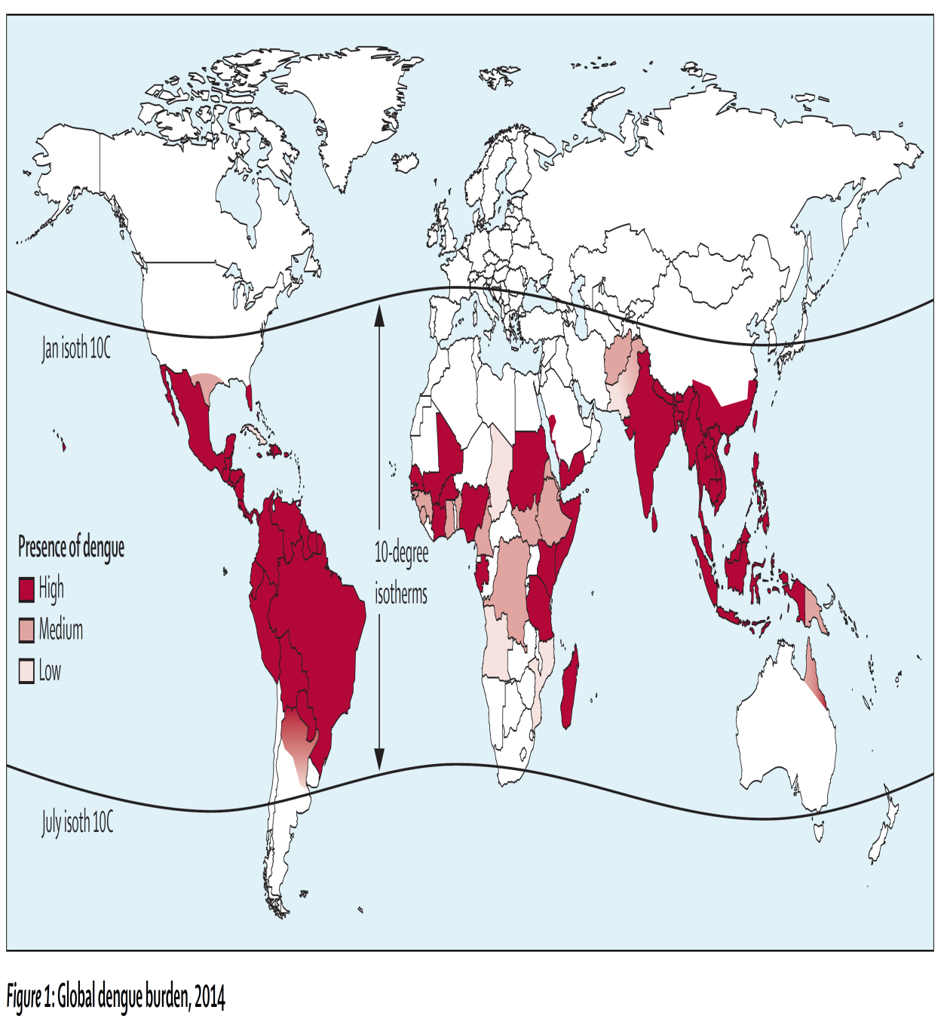
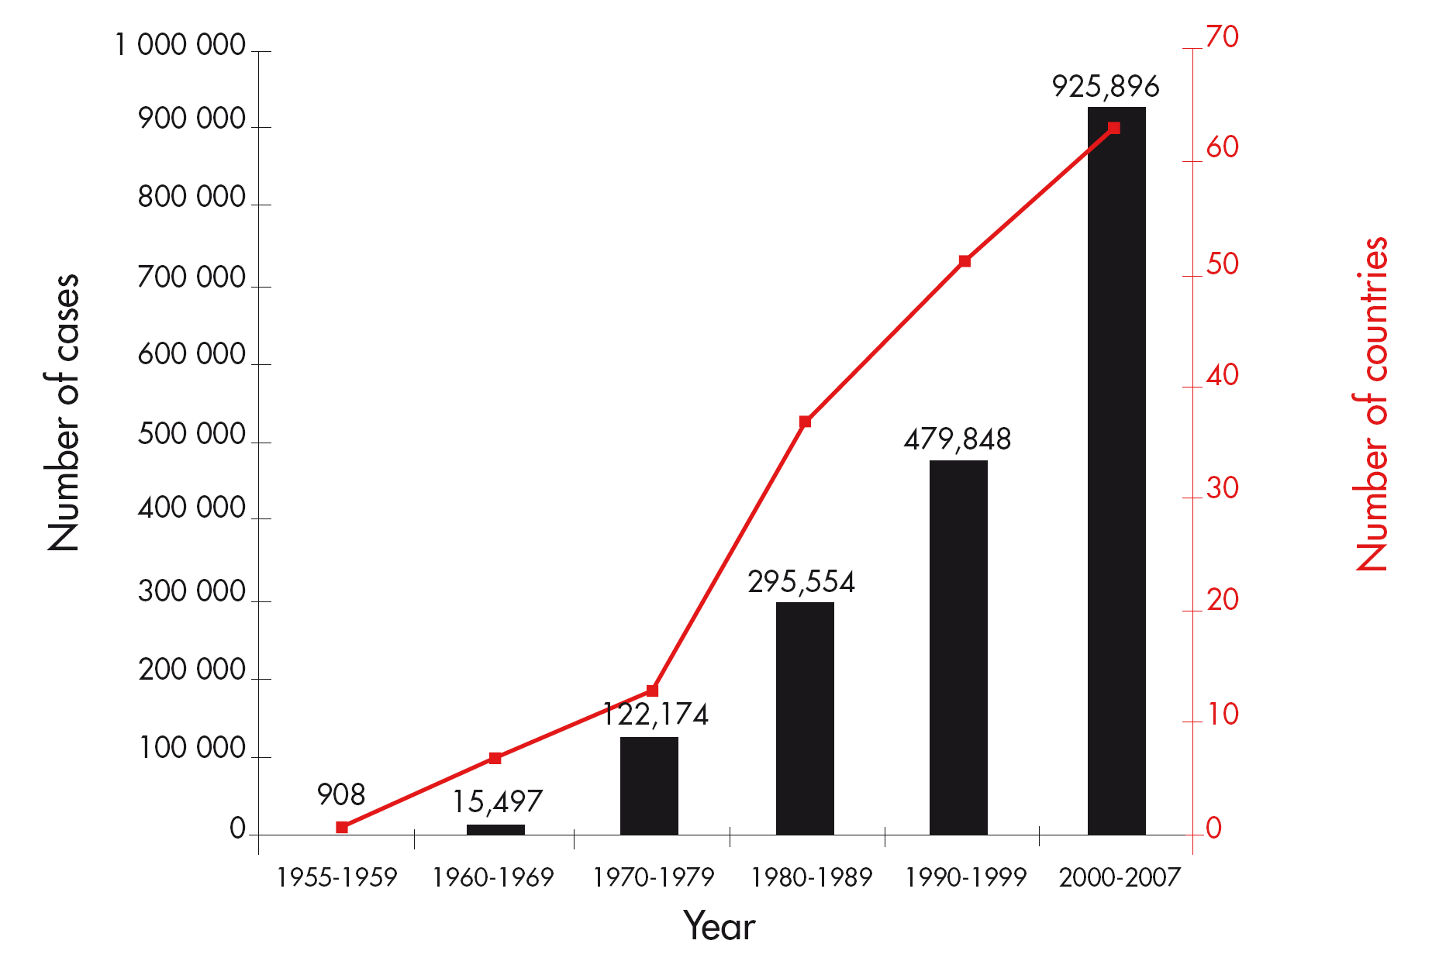

The Global Distribution and
Burden of Dengue
資料來源：
圖片：Lancet 2014;6736(14)60572-9.
圖表：WHO 2009.

Slide 5
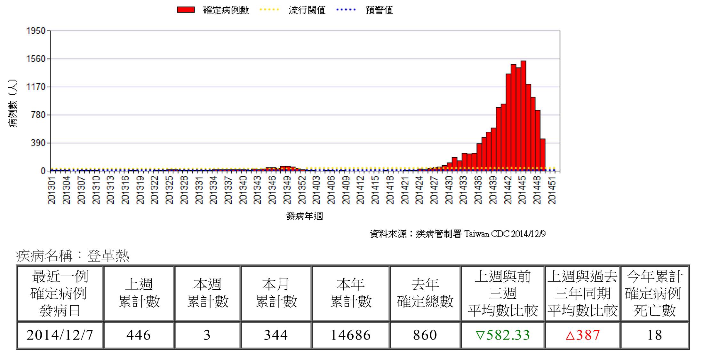
全國登革熱含本土及境外移入
病例趨勢圖(2013/01/01~2014/12/08)
資料來源：衛生福利部疾病管制署

Slide 6
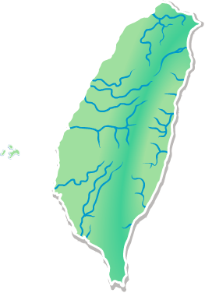

個案報告一 (1/3)
30 歲，男性。
家住高雄市楠梓區。
過去身體健康，無特殊病史。
因發燒、頭痛、全身骨頭痠痛、
輕微乾咳、食慾降低、嘔心等約
一天。

Slide 7
個案報告一 (2/3)
第一次就診診斷為“一般感冒”
  給予 Ketoprofen IV
  給予 Amoxicillin
  給予 Voren (Diclofenac Sodium)

Slide 8
個案報告一 (3/3)
TOCC病史詢問
旅遊史：最近一年無旅遊史
重要資訊
工作地點：高雄市前鎮區
職業史：大賣場員工
接觸史：無
群聚史：無同仁或家人有發燒情形
附近最近有罹患登革熱之病患

Slide 9

個案報告二 (1/4)
50 歲，男性。
家住中部，公務人員。
過去身體健康，無特殊病史。
因發燒、頭痛、全身骨頭痠痛、
輕微乾咳、食慾降低、嘔心、輕
微喉嚨痛等約一天。

Slide 10
個案報告二 (2/4)
第一次就診診斷為“一般感冒”
  給予 Ketoprofen IV
  給予 Oral Erythromycin
  給予 Voren (Diclofenac Sodium)

Slide 11
個案報告二 (3/4)
病患因症狀未改善，於4天後至中型醫院就診。
實驗室數據發現
  肝功能嚴重異常。
  白血球及血小板低下。
  建議轉血液腫瘤科➔疑似白血病；
  或腸胃科➔疑似猛爆性肝炎。

Slide 12
個案報告二 (4/4)
TOCC病史詢問
旅遊史：因家庭事務多次南下屏東縣
附近最近有罹患登革熱之病患
職業史：公務人員
接觸史：無
群聚史：無同仁或家人有發燒情形
最後確診為登革熱

Slide 13

個案報告三 (1/3)
60 歲，男性。
家住高雄市鳳山區。
過去每日小酌，無特殊慢性病。
因發燒、血尿、頭痛、全身骨頭痠痛、輕微乾咳、食慾降低、嘔心等約一天。

Slide 14
個案報告三 (2/3)
星期五第一次就診 診斷為“一般感冒及泌尿道感染”
  給予 Ketoprofen IV
  給予 Zithromax 及 Cefazolin
  給予 Voren (Diclofenac Sodium)
但有交代病患不排除登革熱，請他速至醫學中心做進一步診治。

Slide 15
個案報告三 (3/3)
病患拖至星期一方至醫學中心急診就診
  上述症狀未改善
  急診處置
    給予數次 Aspirin。
    給予2500CC輸液。
    並於急診發生血便、急性肌肉溶解症，
    進而導致急性腎衰竭。
    隨後因急性腎衰竭轉入腎臟科病房住院。
    最後因休克及呼吸衰竭而死亡。
診斷
登革出血熱

Slide 16

個案報告四 (1/2)
55歲，女性。
BMI=27
潛在疾病
  Chronic hepatitis C
  Old pulmonary TB s/p completed treatment
  CKD, stage 3
低燒、頭痛、骨頭痠痛已一週。
第一次就診以”感冒”治療，給予NSAID及抗生素。

Slide 17
個案報告四 (2/2)
但因症狀惡化而至醫學中心就診，就診時病患
  解血便
  呼吸急促
診斷為”登革出血熱”合併心肌炎及多重器官衰竭而死亡

Slide 18
Antimicrobial Stewardship
（抗生素管理）
5R
Right
diagnosis
Right
antibiotic
Right
dose
Right
time
Right
duration
懷疑感冒或登革熱要給抗生素嗎？

Slide 19
2.登革熱的診斷

Slide 20
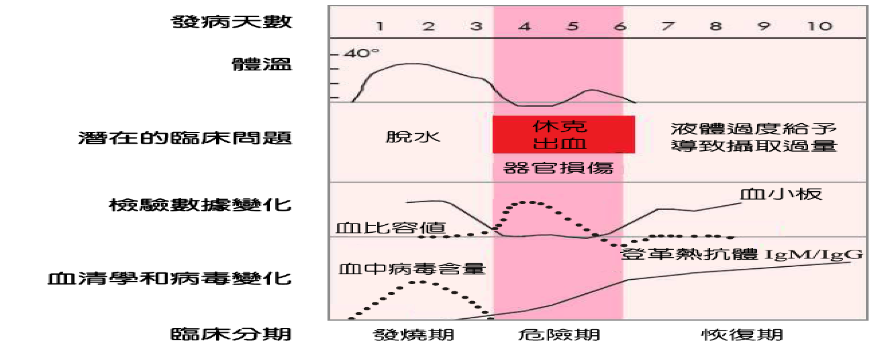
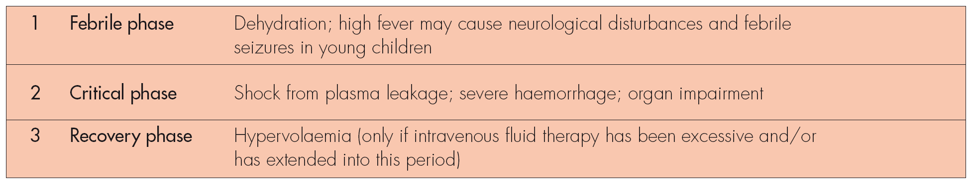
登革熱病程
資料來源：WHO.Dengue:Guideline for Diagnosis,Treatment, Prevention and Control. 2009

Slide 21
鑑別診斷
居住於或旅遊到登革熱流行區，出現發燒加以下至少兩項：
  噁心、嘔吐
  出疹
  疼痛
  血壓帶試驗陽性
  白血球低下
  警示徵象
實驗室確診登革熱（無血漿滲漏時特別重要）

Slide 22
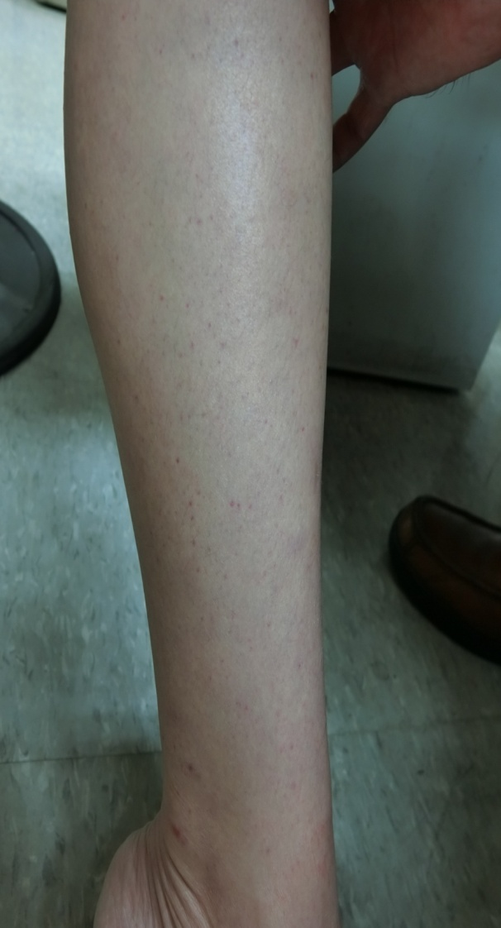
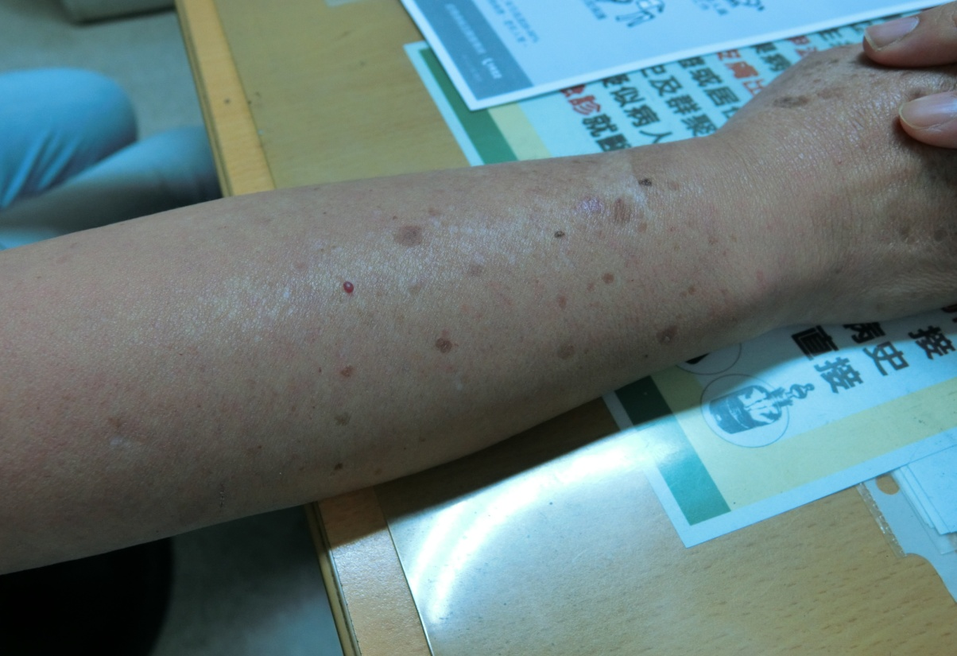
登革熱病患皮膚表徵(1/6)

Slide 23
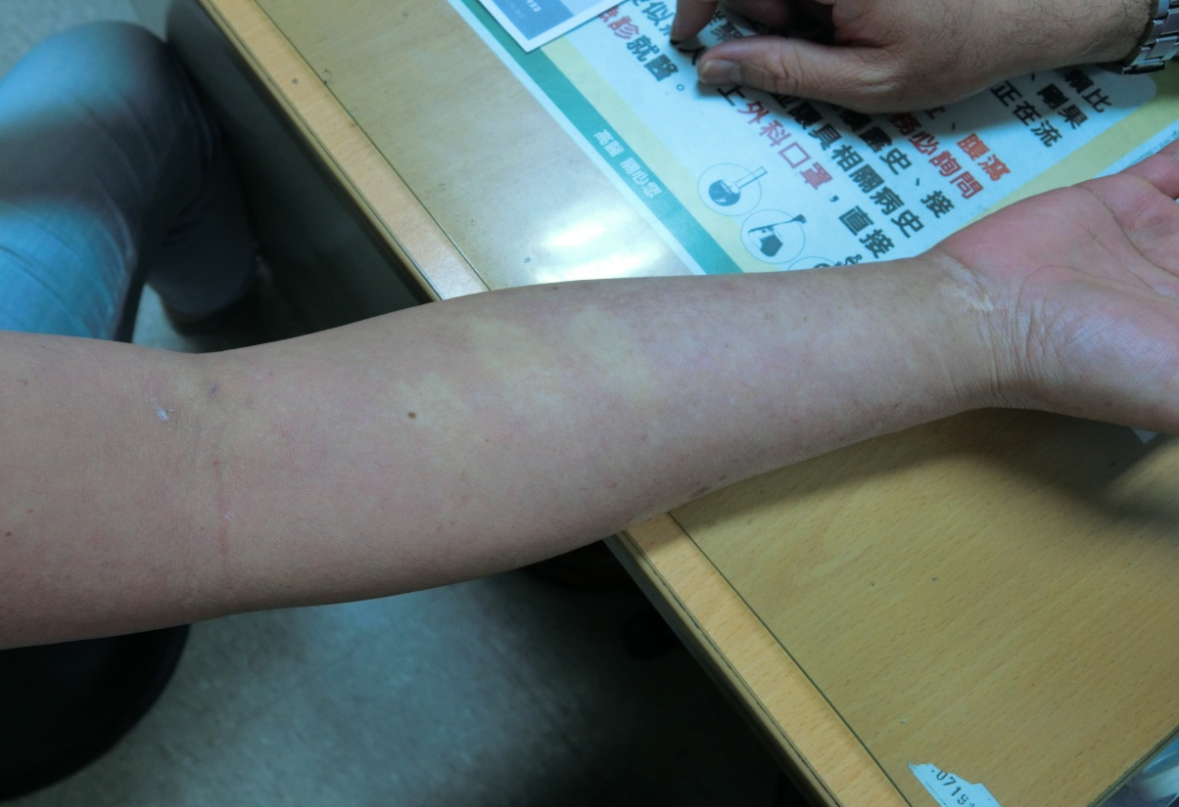
登革熱病患皮膚表徵(2/6)

Slide 24
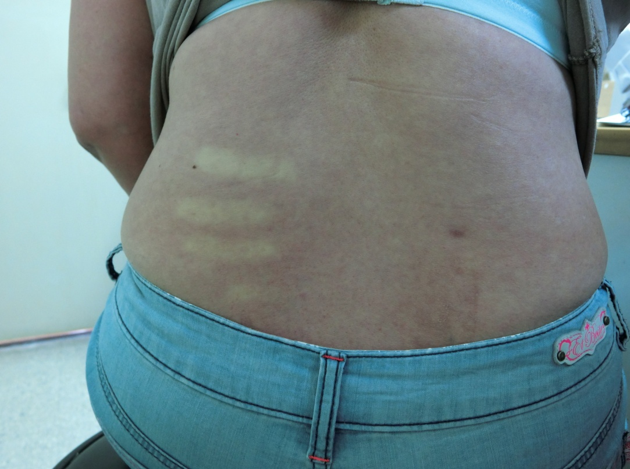
登革熱病患皮膚表徵(3/6)

Slide 25
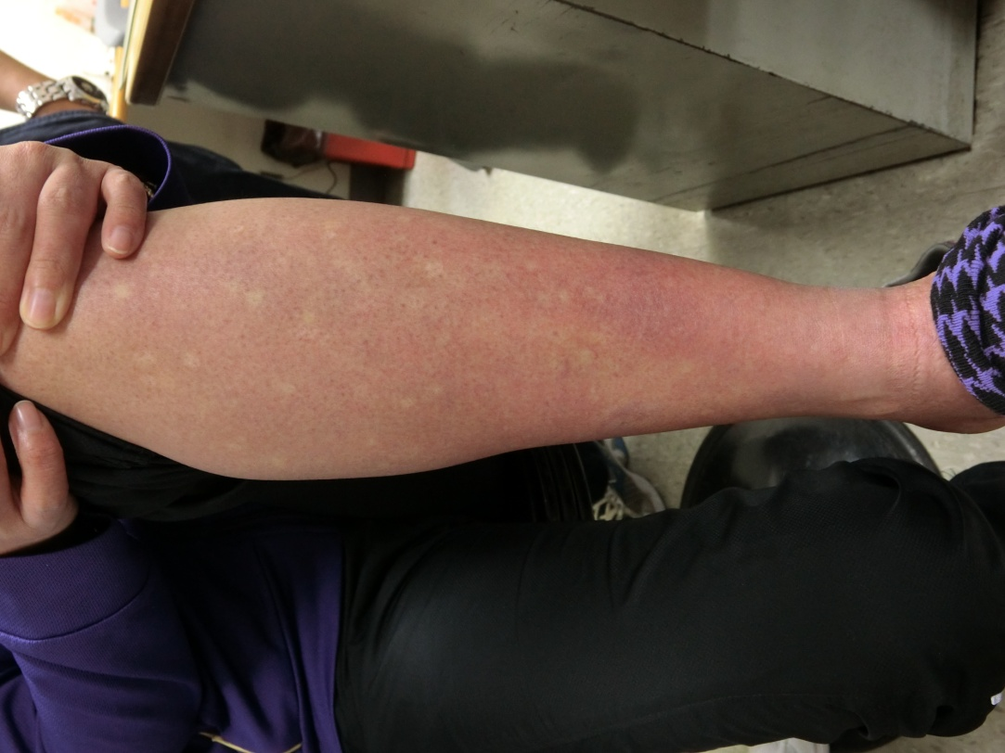
登革熱病患皮膚表徵(4/6)

Slide 26
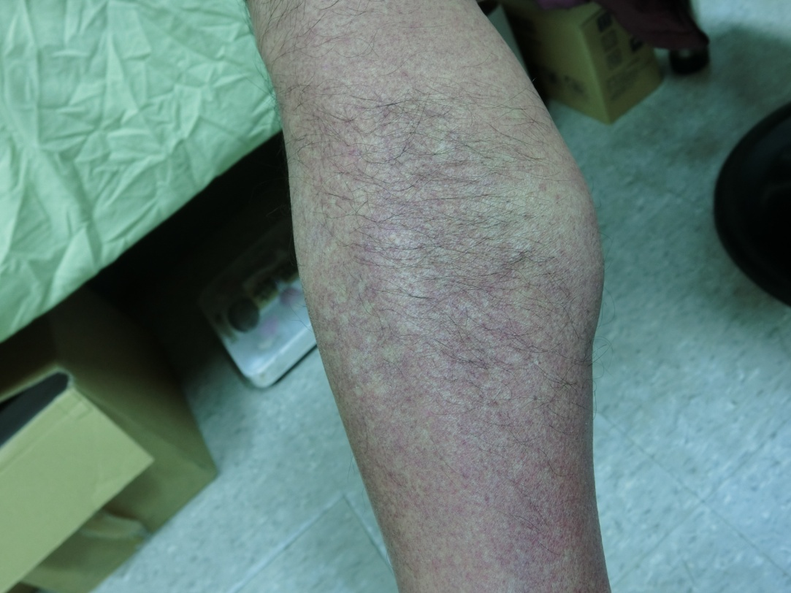
登革熱病患皮膚表徵(5/6)

Slide 27
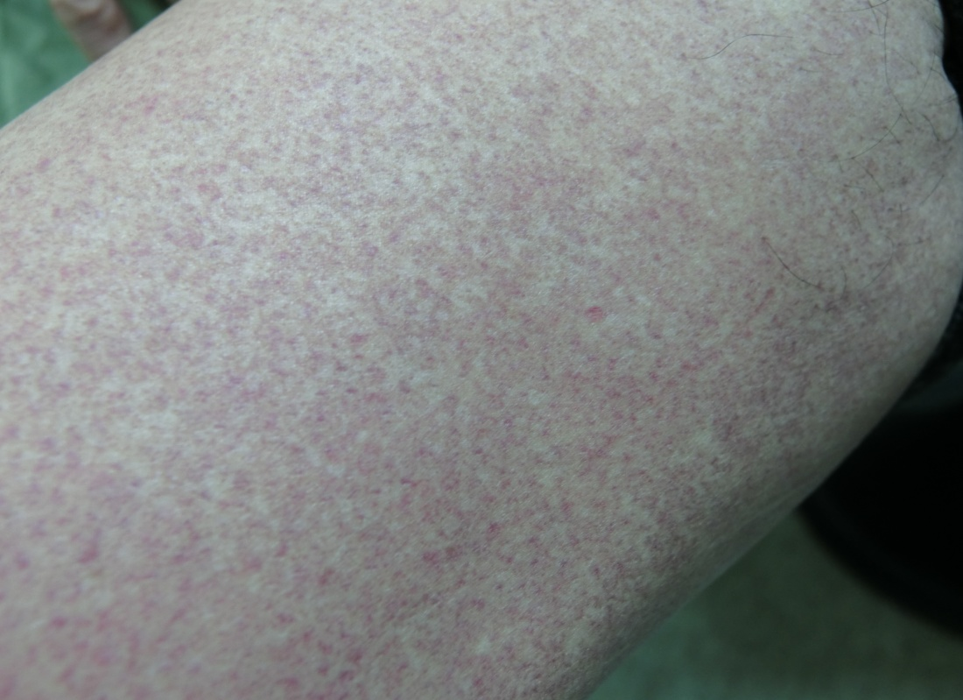
登革熱病患皮膚表徵(6/6)

Slide 28
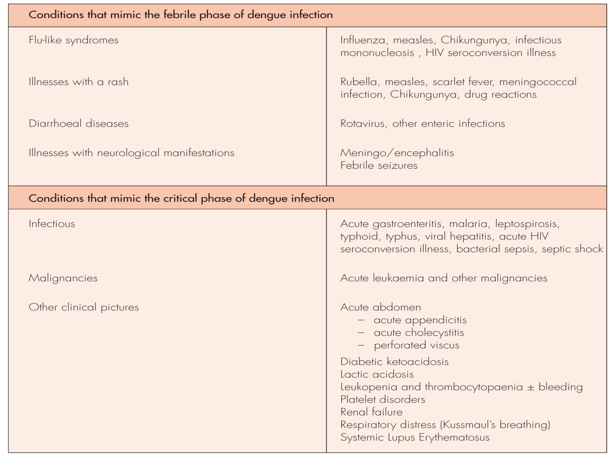
登革熱與相關疾病之鑑別診斷
資料來源： WHO.Dengue:Guideline for Diagnosis,Treatment, Prevention and Control. 2009

Slide 29
登革病毒感染之臨床表現
登革病毒感染
無症狀
有症狀
不具特異性
之發燒
登革熱症狀
登革出血熱
（血漿滲漏）
不尋常登革熱
症候群呈現
（含不同器官
侵犯）
無出血
出血
無休克
登革休克症候群
資料來源：WHO-Comprehensive Guidelines for Prevention and Control of Dengue and Dengue Hemorrhagic Fever.2011 revised and expanded ed., P.17.

Slide 30
世界衛生組織逐步評估法
I.整體評估
I.1 病史詢問 | 包括相關症狀，過去病史及家族史
I.2 身體檢查 | 包括完整的身體及神智評估
I.3 實驗室檢驗 | 包括常規檢驗及登革熱檢驗
II.診斷 | 評估疾病期及嚴重度
III.通報及處理
III.1 法定傳染病通報 | 診斷後24小時內通報
III.2 處理之決策 | 依據臨床表現及其他狀況，安排病人處置： Group A（居家追蹤） Group B（安排住院） Group C（需緊急治療或轉院）
資料來源：WHO.Dengue:Guideline for Diagnosis,Treatment, Prevention and Control. 2009.

Slide 31
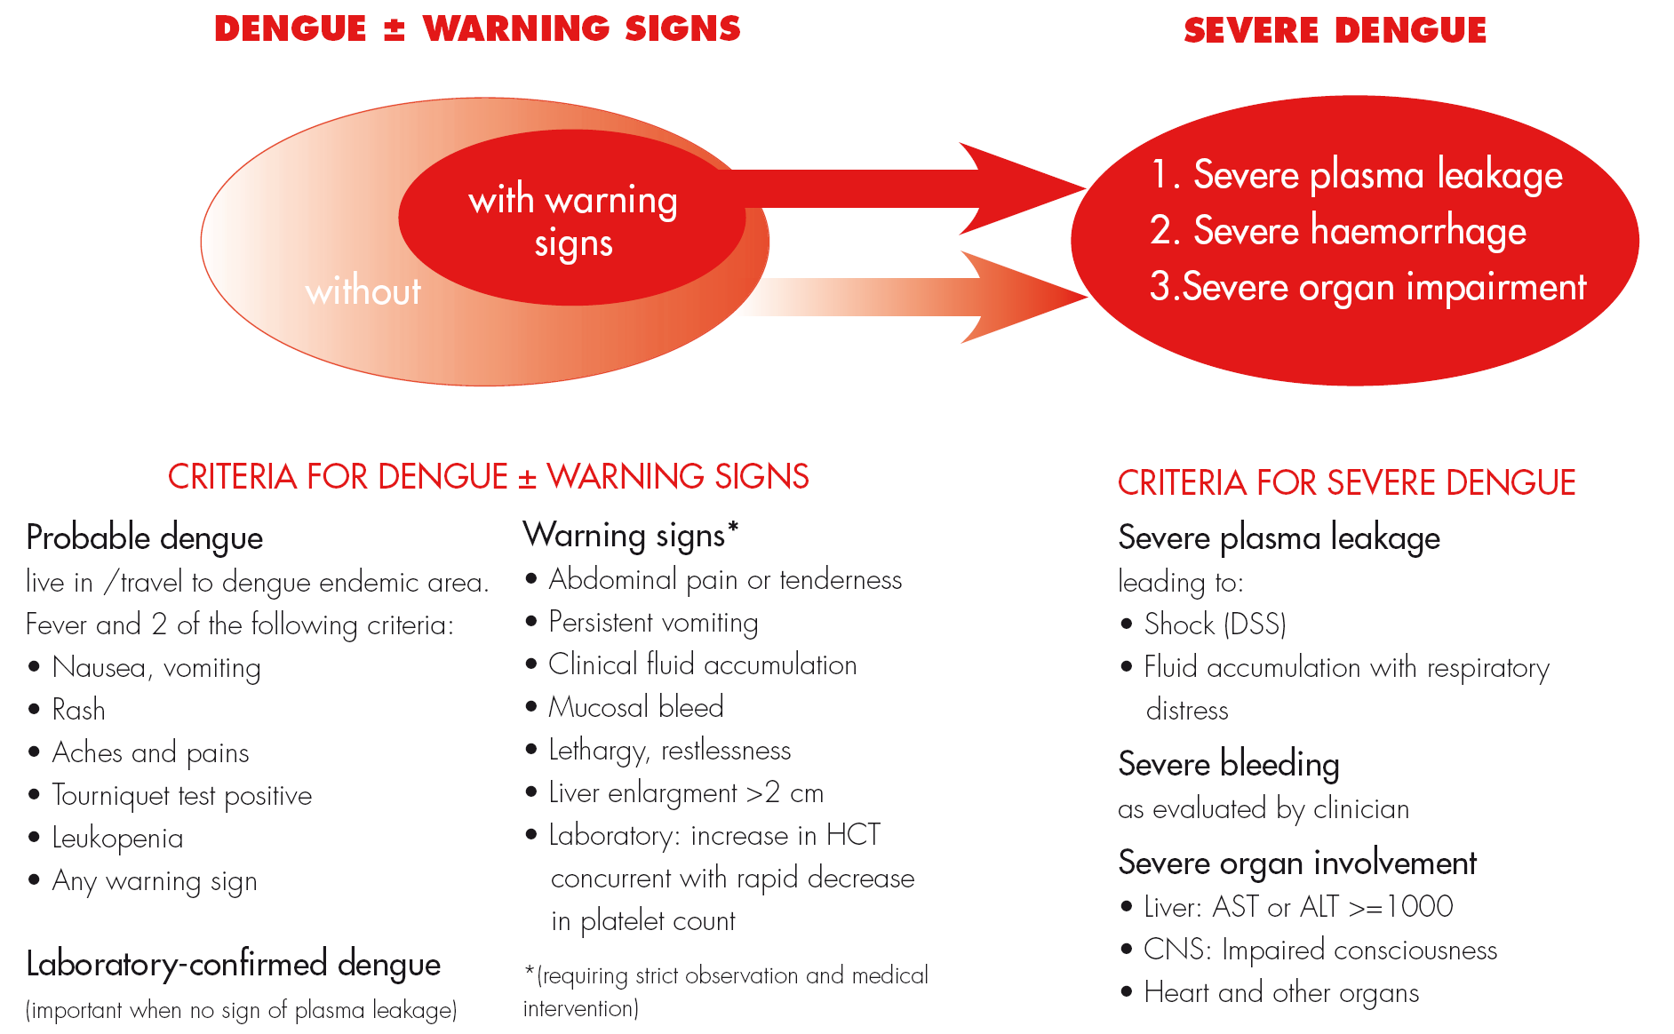
Dengue Case Classification by Severity, WHO 2009
資料來源：WHO.Dengue:Guideline for Diagnosis,Treatment, Prevention and Control. 2009.

Slide 32
Group B 警示徵象
腹部疼痛及壓痛。
持續性嘔吐。
臨床上體液蓄積。
黏膜出血。
嗜睡、躁動不安。
肝臟腫大，超出肋骨下緣2公分。
實驗室檢驗：血比容值增加，伴隨血小板急速下降。

Slide 33
Group B 潛在疾病或特殊社經狀況
病患符合以下身分：
  潛在疾病因素：懷孕婦女、嬰兒、老人、肥胖、糖尿病、腎衰竭、慢性溶血疾病。
  特定社經情況：如獨居或偏遠地區居民。

Slide 34
3.登革熱的治療

Slide 35
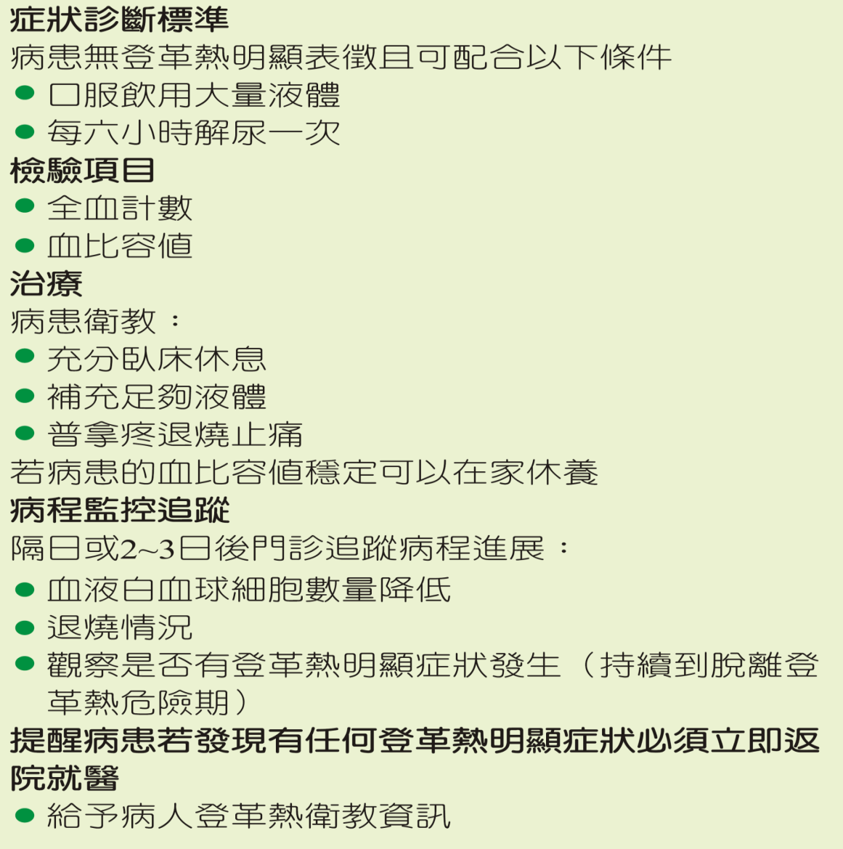
Group A 治療策略

Slide 36
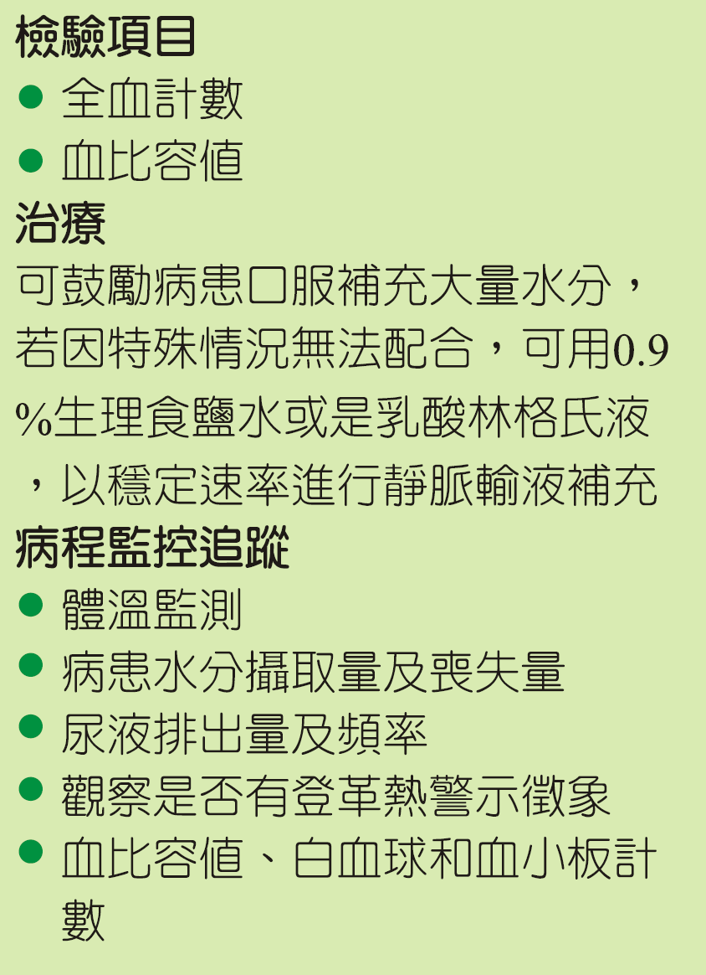
Group B 治療策略(1/2)

Slide 37
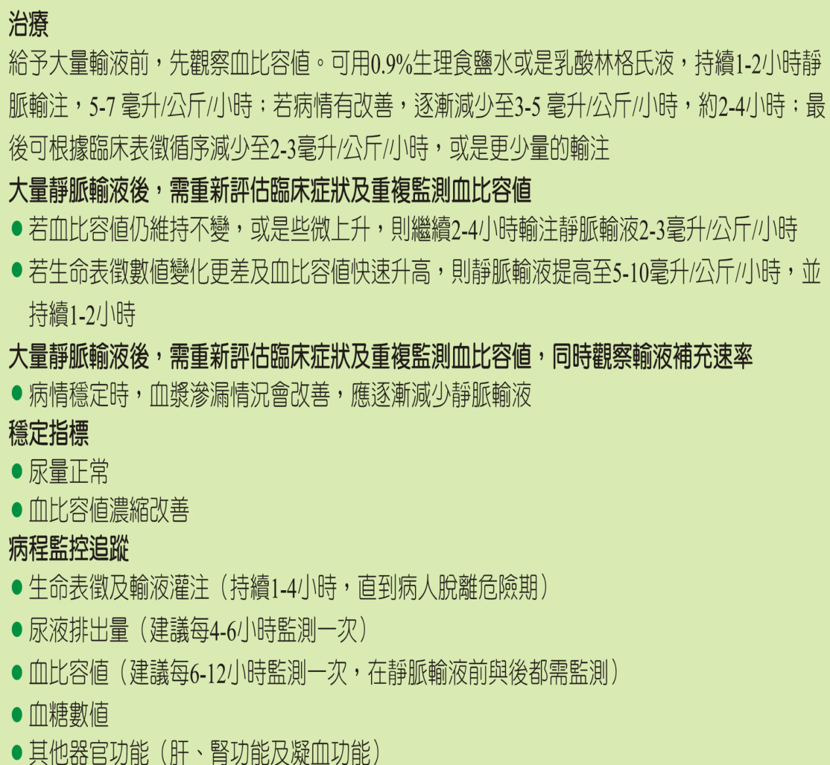
Group B 治療策略(2/2)

Slide 38
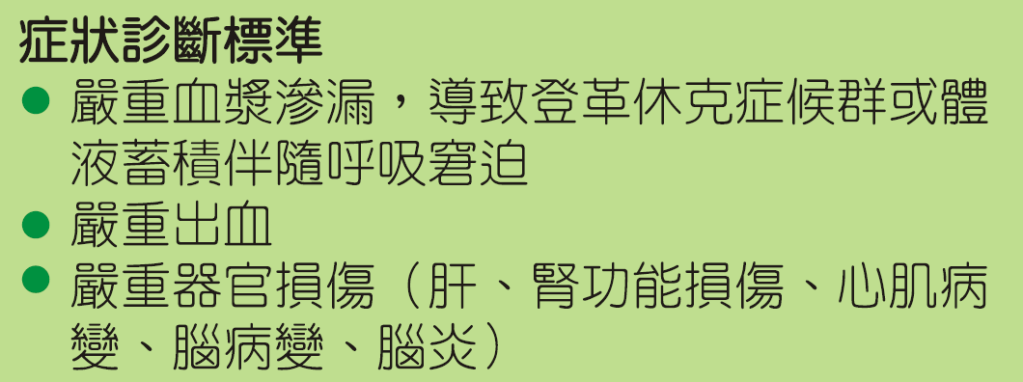
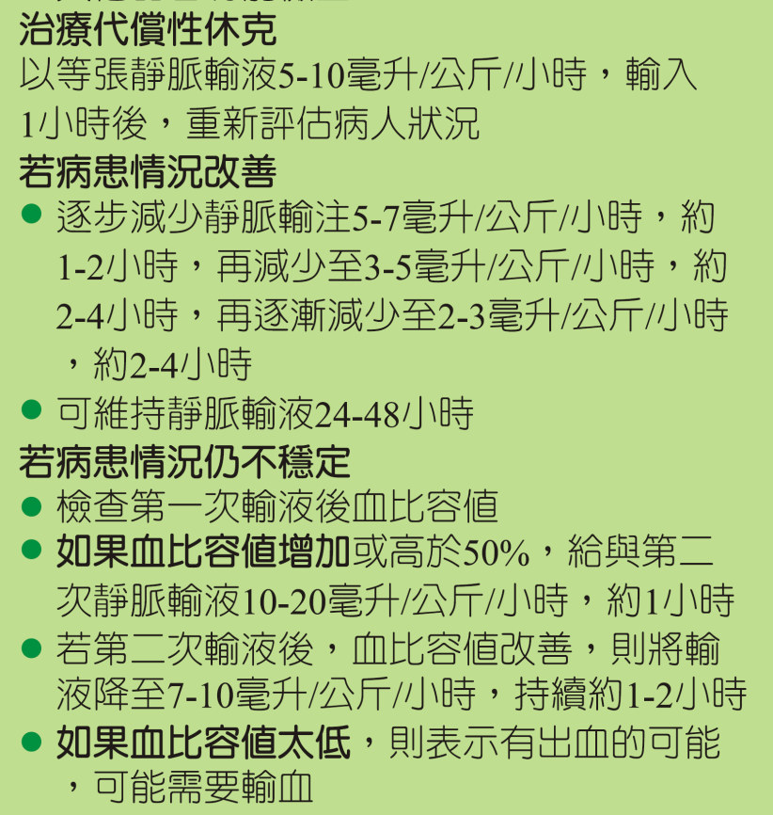
Group C 治療策略(1/2)

Slide 39
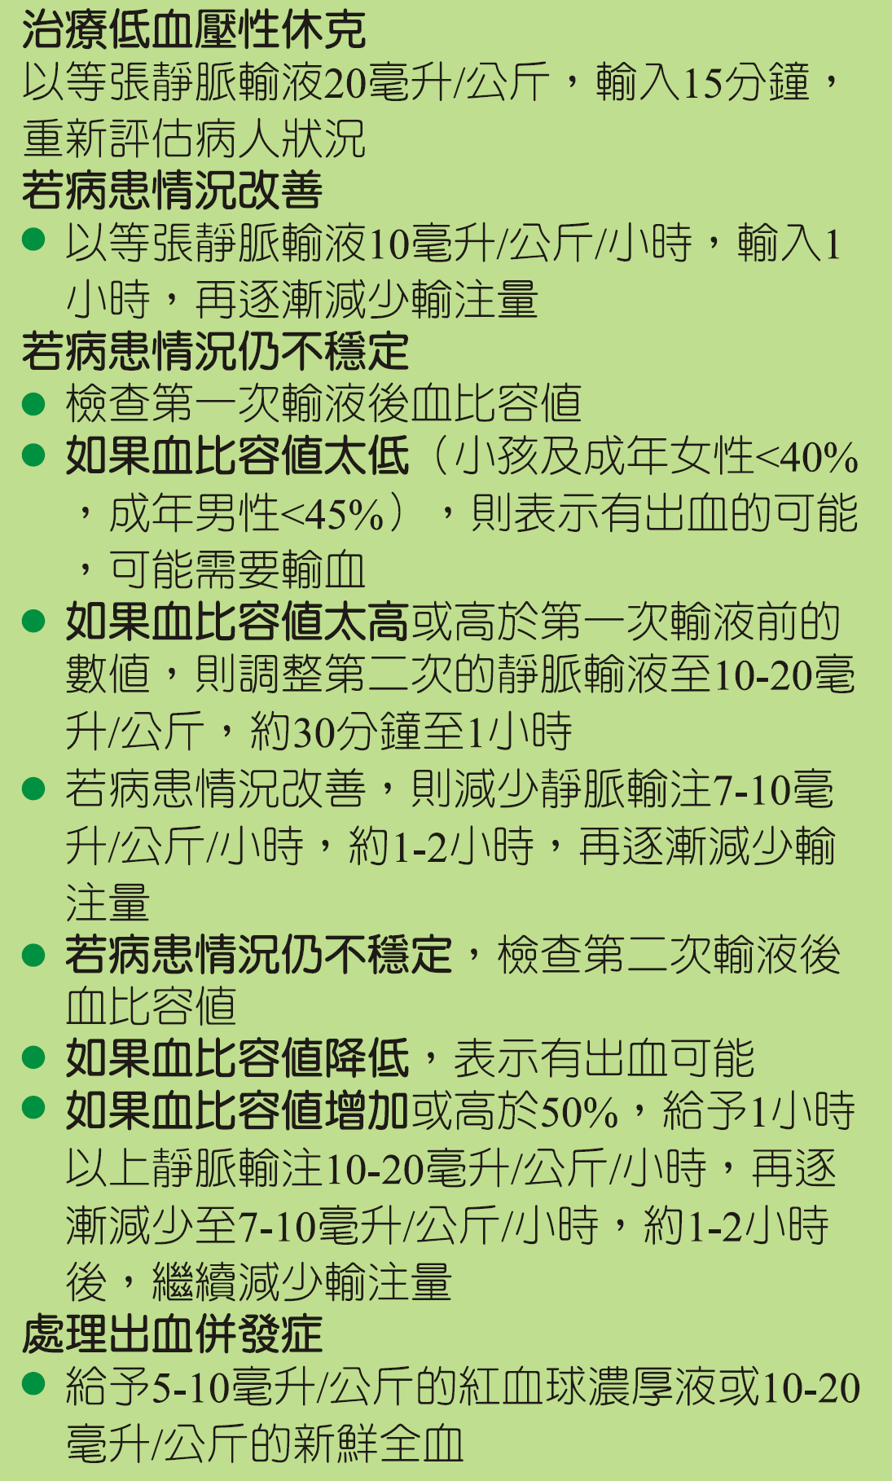
Group C 治療策略(2/2)

Slide 40
靜脈輸液的正常維持劑量
每小時正常維持輸液量之計算方式
（和Holliday-Segar公式相同）
  第一個10公斤以4毫升/公斤/小時計算
  下一個10公斤以2毫升/公斤/小時計算
  下一個10公斤以1毫升/公斤/小時計算
  目標：維持尿量≧0.5毫升/公斤/小時
以理想體重為依據來計算肥胖或體重過重病患之正常維持的輸液量
  女性：45.5公斤+0.91(身高-152.4公分)
  男性：50.0公斤+0.91(身高-152.4公分)

Slide 41
過量體液的原因
過量或太快的靜脈輸液。
不當使用低張或非等張的晶體輸液。
不當使用大量靜脈輸液於未被辨識出的嚴重出血病患。
不當使用新鮮凍血漿、血小板、冷凍沉澱品(Cryoprecipitate) 。
血漿滲漏已緩解（退燒後24~48小時），但仍持續給予靜脈輸液。
有潛在疾病（如：先天性或缺鐵性心臟病、慢性肺腎疾病）。

Slide 42
輸液過量的早期臨床跡象
呼吸窘迫、呼吸困難
快速呼吸
胸壁內縮
哮喘聲
大量肋膜積水
頑固型腹水
內頸靜脈壓增加

Slide 43
血小板輸注
一般不建議「預防性」血小板輸注。
血小板數>20000/μl、生命徵象穩定、無嚴重出血者。
血小板數20000~50000/μl，除非病患需要接受必要之手術或侵襲性治療，亦無需「預防性」血小板輸注。
血小板數<20000/μl，且出現下列危險因子
嚴重無法控制高血壓(收縮壓>180mmHg或舒張壓>110mmHg) 。
近期內(半年內)有出血性腦中風、頭部創傷或顱內手術。
必須持續接受抗凝血劑治療者。
必須接受手術或其他侵襲性治療者。

Slide 44
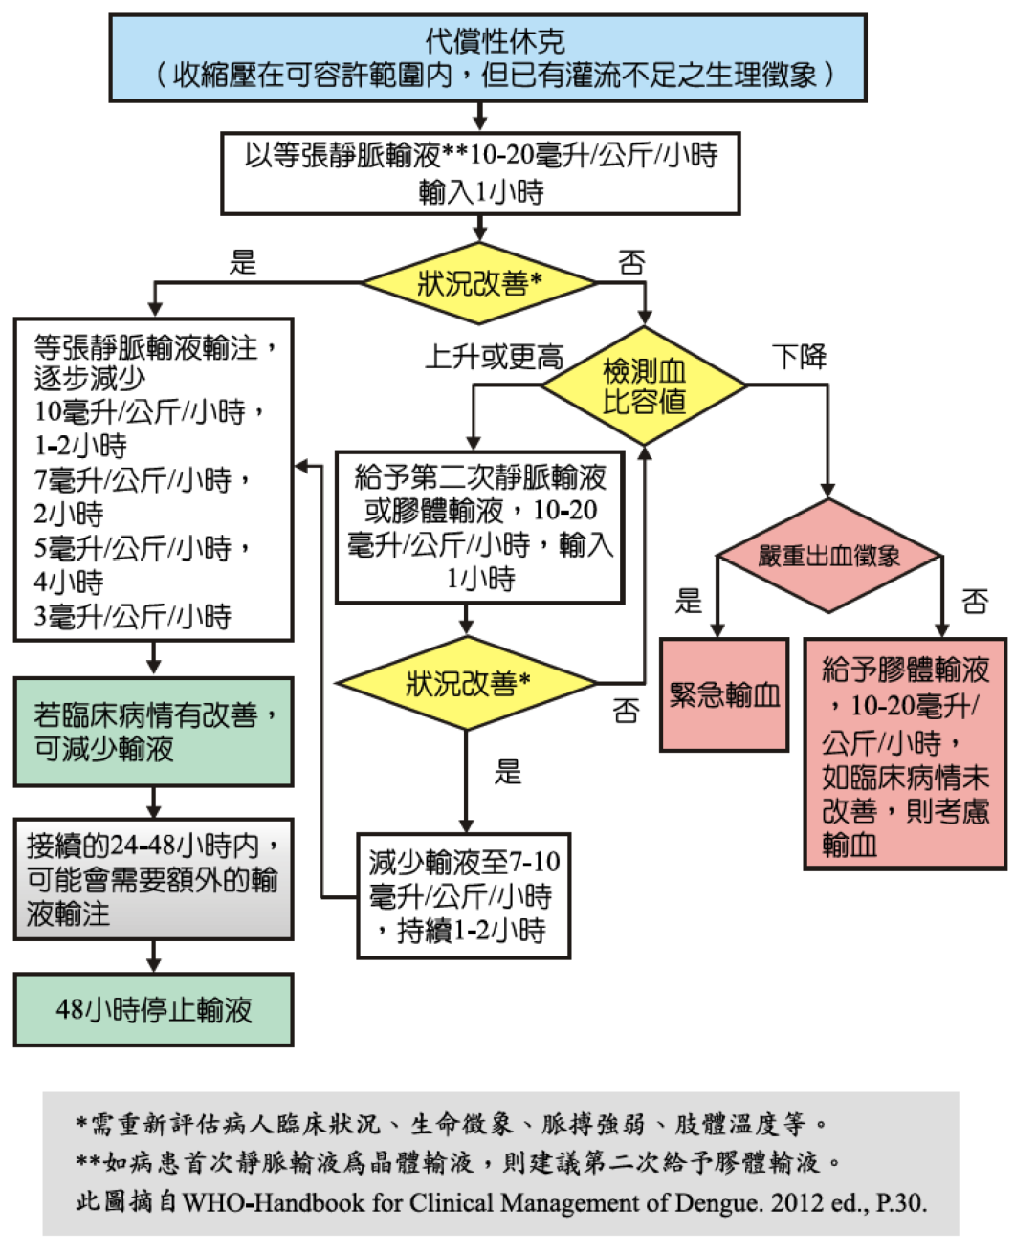
代償性休克處置

Slide 45
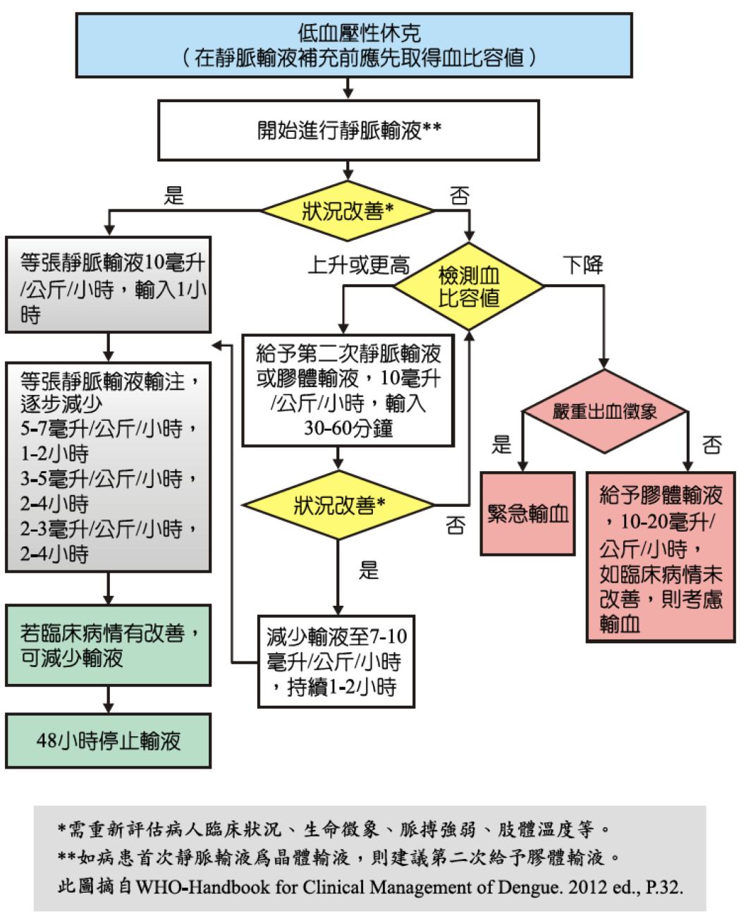
低血壓性休克處置

Slide 46
登革熱患者處置
適當處理 | 不當處理
評估並追蹤非登革熱重症之居家患者，並細心衛教病人「警示徵象」 | 讓非登革熱重症患者回家，但未安排追蹤且未進行衛教
高燒病人有不適時，給予普拿疼 | 給予高燒病人阿斯匹靈或ibuprofen
在補充液體前及後，皆需檢查血比容值 | 給予液體治療，但未檢查血比容值
在補充液體前及後，臨床評估血流動力學狀態 | 給予液體治療，但未進行臨床評估
依據液體補充及血流動力評估結果，解釋血比容值變化 | 未依臨床評估狀況，解釋血比容值變化
患者反覆嘔吐或高血比容值或血比容值快速上升時，給予靜脈輸液補充 | 任何登革熱患者，即使無嚴重症狀，皆給予靜脈輸液補充
對登革熱重症患者補充等張靜脈溶液 | 對登革熱重症患者補充低張靜脈容液
登革熱重症患者於血漿滲漏期，給予恰好足夠維持循環之靜脈輸液量 | 登革熱重症患者給予過多或太長時間之靜脈輸液
登革熱患者避免肌肉注射 | 登革熱患者給予肌肉注射
依患者狀況，調整靜脈輸液速率及監測血比容值之頻率 | 登革熱重症患者住院期間，靜脈輸液速率固定，且未調整監測血比容值之頻率
密切監測血糖 | 不了解高血糖可能導致高滲透性利尿，而未監測血糖
血流動力學穩定後，停止或減少輸液治療 | 血流動力學穩定後，仍繼續輸液治療，未重新評估輸液治療是否需要
資料來源：登革熱/登革出血熱:臨床症狀、診斷與治療2013

Slide 47
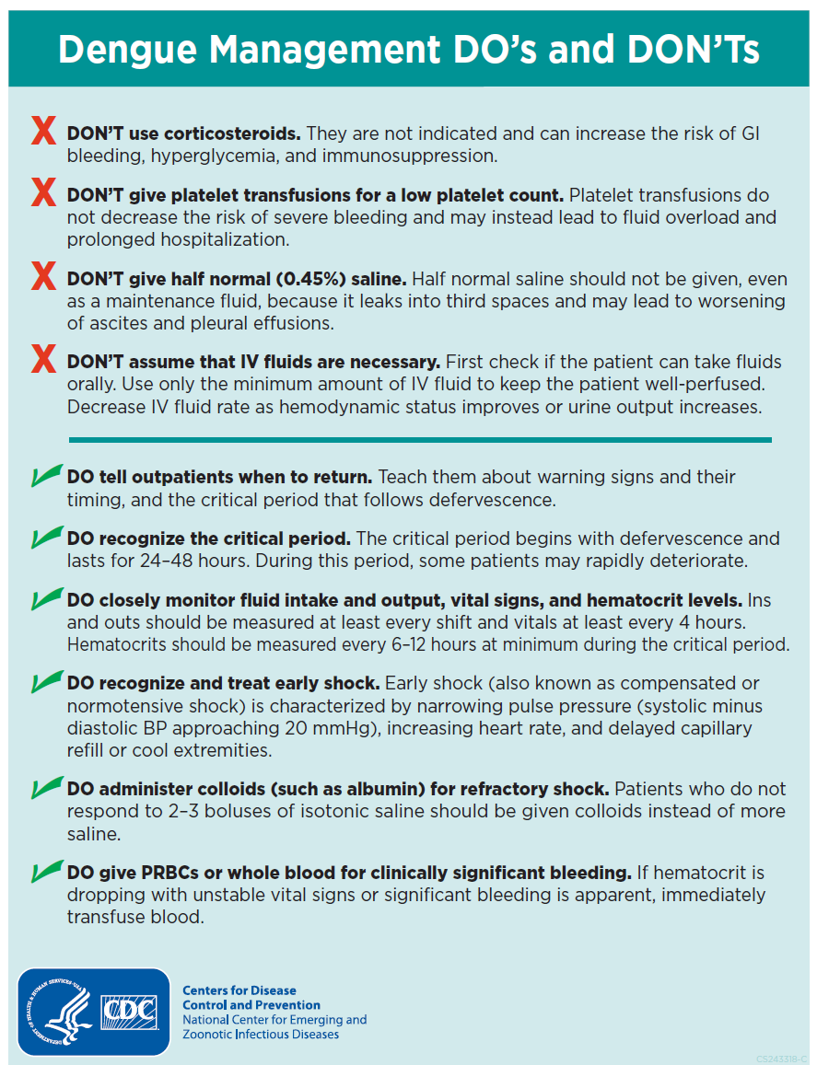
Dengue Management DO’s and DON’Ts

Slide 48
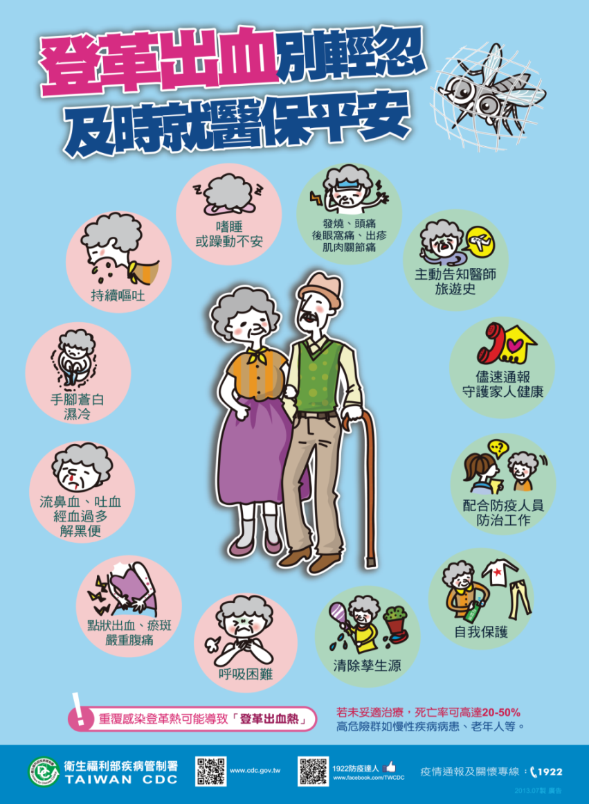
登革熱衛生教育海報

Slide 49
Antimicrobial Stewardship
（抗生素管理）
5R
Right
diagnosis
Right
antibiotic
Right
dose
Right
time
Right
duration
懷疑感冒或登革熱要給抗生素嗎？

Slide 50
4.登革熱的感染管制

Slide 51
醫療機構及人員
請位於登革熱病例發生地區及其周圍地區之醫院診所，確實配合於目標明顯處張貼登革熱衛生教育海報。
提醒醫師於門診時提高警覺，如發現疑似病例應立即通報。
告知個案應配合衛生單位調查與相關處置。
衛生局（所）應將訪視成果作成紀錄。

Slide 52
醫療院所
需比一般住家更嚴格 – 更需清除孳生源
徹底落實
四大訣竅
巡
倒
清
刷

Slide 53
課程結束

